Slide 1
初至拾取AI试验
2018年5月

Slide 2
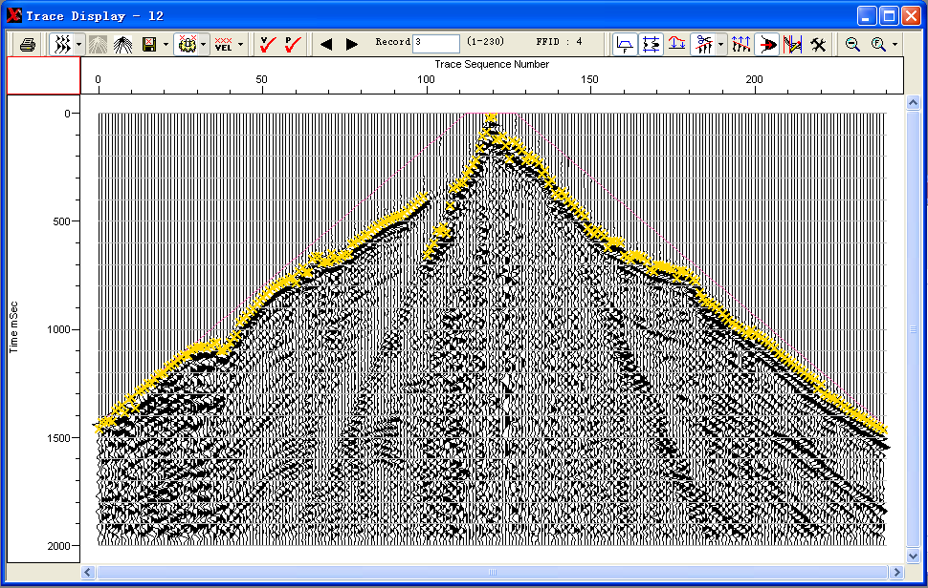
基本概念
地震波波前到达某个观测点，在观测点上，检波器检测到质点振动的时刻称为波的初至时间，简称初至。此外，在地震记录上第一个到达的波称为初至波。一般也叫初至，如下图中绘制的黄色点，初至拾取就是为了将黄点部分找出来，以用于后续计算使用。

Slide 3
目前拾取结果示例
目前GeoEast初至拾取都是在做过线性动校正的基础上进行的（可以理解为将火箭的形状两边向上拉平，越是远离中心点向上拉的越厉害）

Slide 4
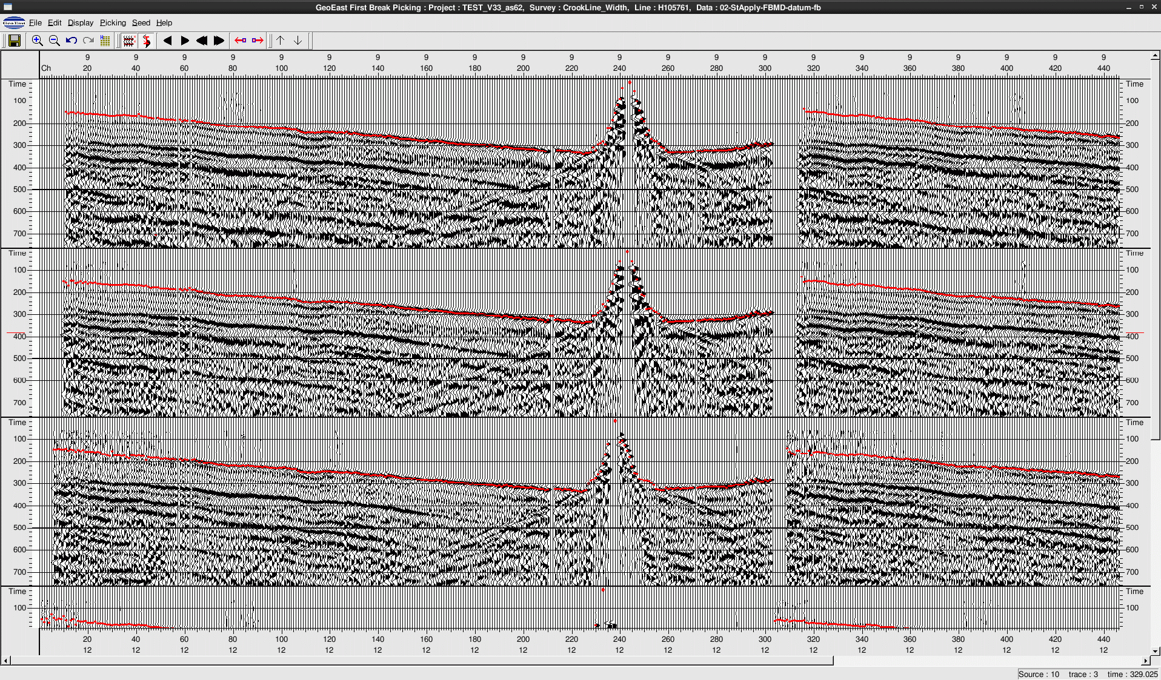
目前拾取结果示例
目前GeoEast存在大量已经拾取初至的数据，足够用来建立AI的模型，但是存在的数据不是以图片的形式存在（如果需要可以人工转成图片），而是以初至时间的形式存在。
下图的图片是三炮的图片（如果需要，可以将每炮抓成图片）

Slide 5
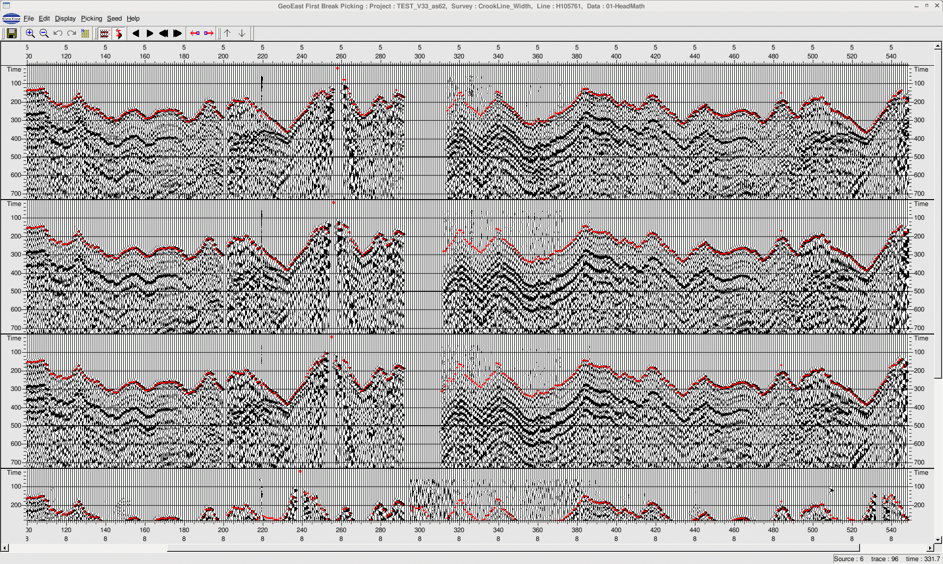
目前拾取结果示例
拾取的数据有的数据比较好如下图左，有的比较差，如下图右

Slide 6
目前拾取结果示例
附件中1/2/3/4这四个图片是数据比较好的拾取结果
11/12/13/14是数据相对差一些的拾取结果

Slide 7
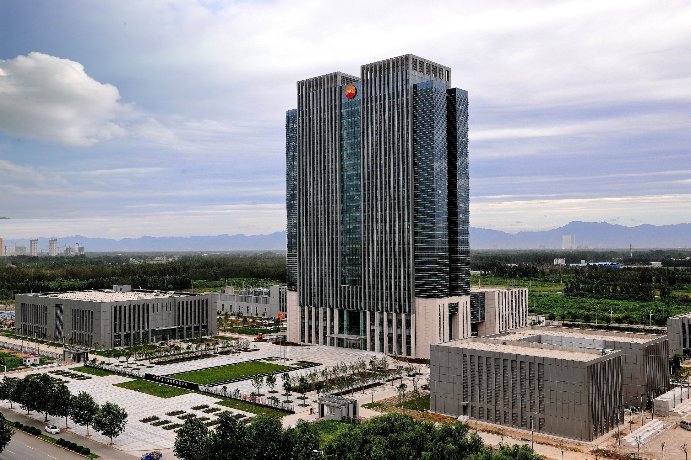
不妥之处，敬请批评指正，谢谢！

